Slide 1
Муниципальное общеобразовательное учреждение
«Средняя общеобразовательная школа №11»
г.о.Электросталь
Родительское собрание в 5»Б» классе
Тема:
«Адаптации пятиклассников к новым условиям учебы.»
Классный руководитель
Бабаян Аида Юрьевна
2012уч.г.

Slide 2

Подростковый возраст (10—15 лет) — период бурного роста и развития организма.
Границы подросткового периода совпадают с обучением
в V—IX классах школы.
Перестройка организма
Активизация деятельности гипофиза (нижний мозговой придаток), особенно его передней доли, гормоны которого стимулируют рост тканей и функционирование других желез внутренней секреции.
Происходит интенсивный рост тела.
Наблюдается возрастное несоответствие в развитии сердечно-сосудистой системы: сердце значительно увеличивается в объеме, а диаметр кровеносных сосудов отстает в развитии.
Это приводит к временным функциональным расстройствам кровообращения, проявляющимся в головокружении, головных болях, сравнительно быстрой утомляемости.
Идет половое созревание. Наиболее интенсивны эти процессы у девочек в 11 —13 лет, у мальчиков — в 13—15 лет. Вследствие неравномерного физического развития всего организма, и в частности нервной системы, у подростков наблюдается повышенная возбудимость, раздражительность, вспыльчивость.

Slide 3

Чувство взрослости
Подросток — это ребенок, становящийся взрослым. Внешне подросток мало похож на взрослого: играет, дерется, шалит, скачет. Но за внешней непохожестью, за "детскостью" скрывается то незаметное, о чем часто не подозревают родители,— "взрослость". Главным в личности подростка является возникшее и все более и более утверждающееся чувство, что он уже не ребенок. Но очень часто представление подростка о себе как о взрослом человеке не совпадает с мнением о нем окружающих людей: родителей, соседей, знакомых, а иногда и учителей.
Конечно, "чувство взрослости" - это скорее стремление быть взрослым и внутреннее отрицание своей принадлежности к детям, чем настоящая "взрослость«
.
конфликт
подростки
взрослые
Я уже взрослый
Отношение к подростку ребенку как к ребенку

Slide 4

Проблема адаптации к новым условиям обучения
Адаптация — приспособление к окружающим условиям.
Два спектра адаптации
Биологический
Психологический
Внешний
Внутренний
кабинетная система
установление контактов с разными учителями, усвоение новых предметов

Slide 5

Причины трудной адаптации в 5-м классе:
1. Разные требования со стороны учителей-предметников, необходимость все их учитывать и выполнять.
2. Большой поток информации, незнакомые термины, слова.
Все переживания этого возраста естественны и помогают ученику взрослеть, поэтому родителям и учителям надо просто быть внимательнее и добрее к ребятам в новом периоде их школьной жизни.

Slide 6

Чем можно помочь ?
Первое условие школьного успеха пятиклассника – безусловное принятие ребенка, несмотря на те неудачи, с которыми он уже столкнулся или может столкнуться
Если вас что-то беспокоит в поведении ребенка, постарайтесь как можно скорее встретиться и обсудить это с классным руководителем или психологом
Если в семье произошли какие-то события, повлиявшие на психологическое состояние ребенка, сообщите об этом классному руководителю
Проявляйте интерес к школьным делам, обсуждайте сложные ситуации, вместе ищите выход из конфликтных ситуаций
Помогите ребенку выучить имена новых учителей
Не следует сразу ослаблять контроль за учебной деятельностью ребенка, если он в начальной школе был к этому привык
Приучайте его к самостоятельности постепенно

Slide 7

Некоторые проблемы пятиклассников:
в письменных работах пропускает буквы;
не умеет применять правила, хотя знает их формулировку;
с трудом решает математические задачи;
плохо владеет умением пересказа;
невнимателен и рассеян;
неусидчив во время занятий, индивидуальной работы;
не умеет работать самостоятельно;
с трудом понимает объяснения учителя;
постоянно что-то и где-то забывает;
плохо ориентируется в пространстве (в том числе и в своей тетради);
испытывает страх перед уроками, учителями, ситуациями проверки знаний;
часто меняет приятелей, ни с кем не дружит подолгу; часто бывает одинок.

Slide 8

Признаки возникшей дезадаптации школьника:
1. Усталый, утомленный внешний вид ребенка.
2. Нежелание ребенка делиться своими впечатлениями о проведенном дне.
3. Стремление отвлечь взрослого от школьных событий, переключить внимание на другие темы.
4. Нежелание выполнять домашние задания.
5. Негативные характеристики в адрес школы, учителей, одноклассников.
6. Жалобы на те или иные события , связанные со школой.
7. Беспокойный сон.
8. Трудности утреннего пробуждения, вялость.
9. Постоянные жалобы на плохое самочувствие

Slide 9

Рекомендации для родителей
1.Безусловное принятие ребенка, несмотря на те неудачи, с которыми он уже столкнулся или может столкнуться.
2.Обязательное проявление родителями интереса к школе, классу, в котором учится ребенок, к каждому прожитому им школьному дню. Неформальное общение со своим ребенком после прошедшего школьного дня.
3.Недопустимость критики в адрес ребенка в присутствии других людей (учителей, сверстников).
4.Учет темперамента ребенка в период адаптации к школьному обучению. Медлительные и малообщительные дети гораздо труднее привыкают к новым условиям.
5.Предоставление ребенку самостоятельности в учебной работе и организация обоснованного контроля за его учебной деятельностью.
6.Поощрение ребенка, и не только за учебные успехи. Моральное стимулирование достижений ребенка.
7.Развитие самоконтроля, самооценки и самодостаточности ребенка.

Slide 10
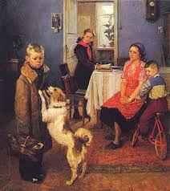
Как относится к отметкам ребенка.
Не ругайте своего ребенка за плохую отметку. Ему очень хочется быть в ваших глазах хорошим. Если быть хорошим не получается, ребенок начинает врать и изворачиваться, чтобы быть в ваших глазах хорошим.
Сочувствуйте своему ребенку, если он долго трудился, но результат его труда не высок. Объясните ему, что важен не только высо­кий результат. Больше важны знания, которые он сможет приоб­рести в результате ежедневного, упорного труда.
Не заставляйте своего ребенка вымаливать себе оценку в конце четверти ради вашего душевного спокойствия.
Не учите своего ребенка ловчить, унижаться и приспосабливать­ся ради положительного результата в виде высокой отметки. с целями, методами и приемами развития жизненно важных навыков у детей

Slide 11

Золотые правила воспитания для родителей
Любите своего ребенка, и пусть он никогда не усомнится в этом.
Принимайте ребенка таким, какой он есть, — со всеми достоинствами и недостатками.
Опирайтесь на лучшее в ребенке, верьте в его возможности.
Стремитесь понять своего ребенка, загляните в его мысли и чувства; почаще ставьте себя на его место.
Создайте условия для успеха ребенка; дайте ему возможность почувствовать себя сильным, умелым, удачливым.
Не пытайтесь реализовывать в ребенке свои несбывшиеся мечты и желания.
Помните, что воспитывают не слова, а личный пример.
Не сравнивайте своего ребенка с другими детьми, особенно не ставьте их в пример. Помните, что каждый ребенок неповторим и уникален.
Не рассчитывайте на то, что ребенок вырастет таким, как вы хотите.
Помните, что ответственность за воспитание ребенка несете именно вы.
Только добрый пример отца и матери может дать добрые всходы!

Slide 12

Позвольте в заключении, уважаемые родители
дать вам несколько советов.
Не ругайте детей за плохие отметки, тогда они не будут хитрить и обманывать. Напротив, между вами установятся доверительные отношения.
Интересуйтесь успеваемостью своего ребенка постоянно, а не в конце четверти, когда уже поздно исправлять двойку на тройку.
Если ребенок уже пытался вас обмануть, мол, в школе все хорошо, но на поверку выходило иначе, почаще получайте информацию "из первых рук". Учитель скажет вам правду.
Никогда не говорите плохо об учителе в присутствии ребенка. Тем более не выносите поспешных приговоров. Лучше отправиться в школу и самостоятельно разобраться с проблемной ситуацией. Помните, моральные нормы в ребенке закладывает не столько школа, сколько семья. Неуважительное отношение к старшим (будь то незнакомый человек или учитель в школе) – плохая черта. От неё лучше избавиться уже в детстве.

Slide 13
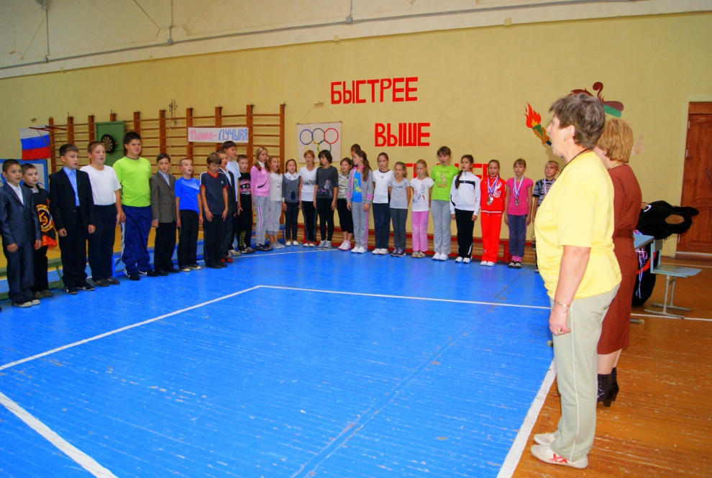
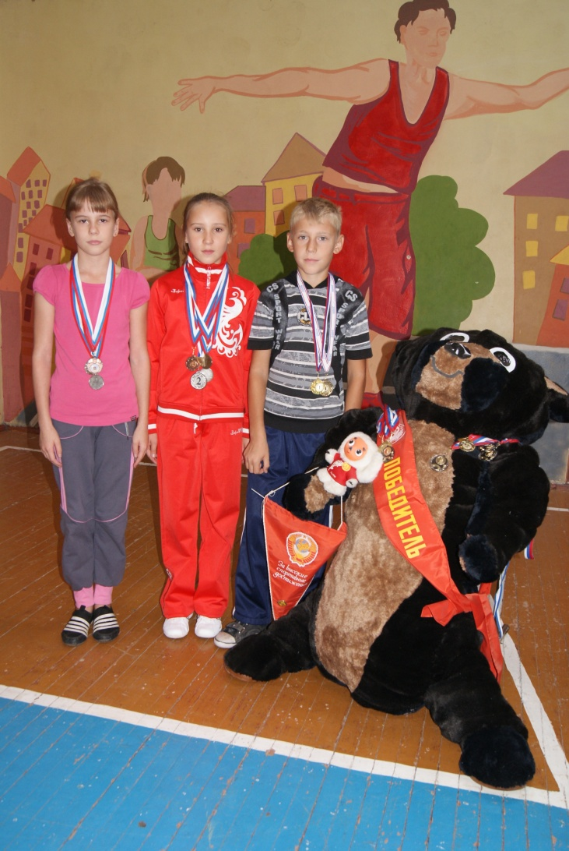
Классный час: «Олимпийцы среди нас»
1.Пужевич Ирина –синхронное плавание-5б
2.Шадюк Мария- синхронное плавание- 5б
3.Худяков Сергей - индорхоккей -5б

Slide 14
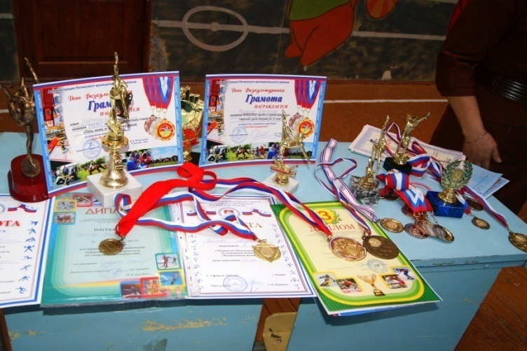
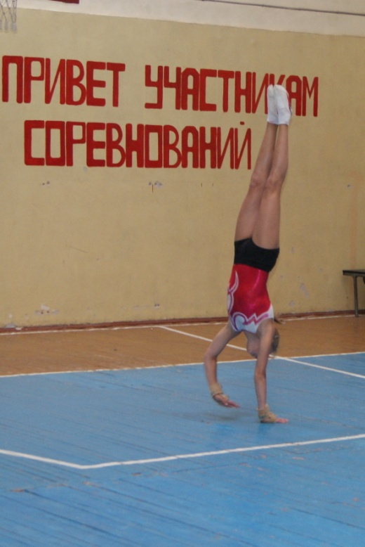
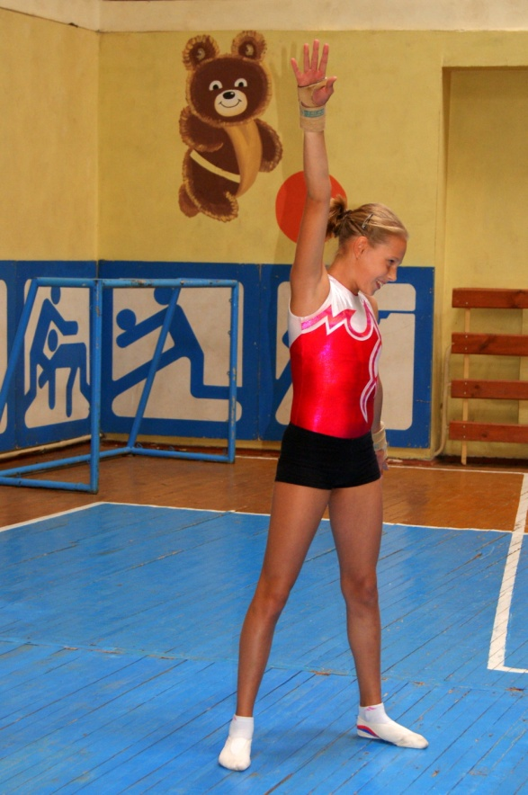
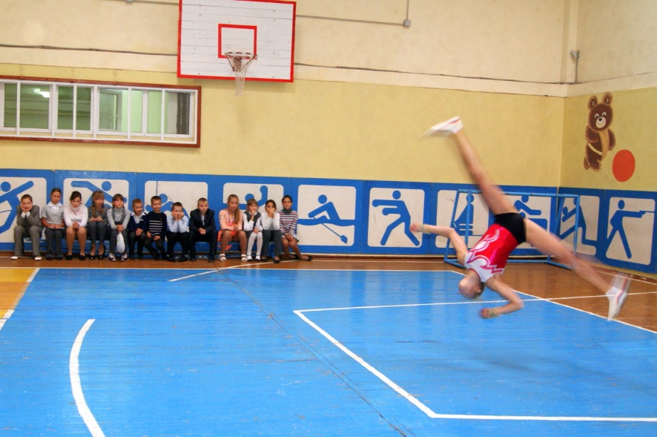
Выступление Изотовой Марины

Slide 15
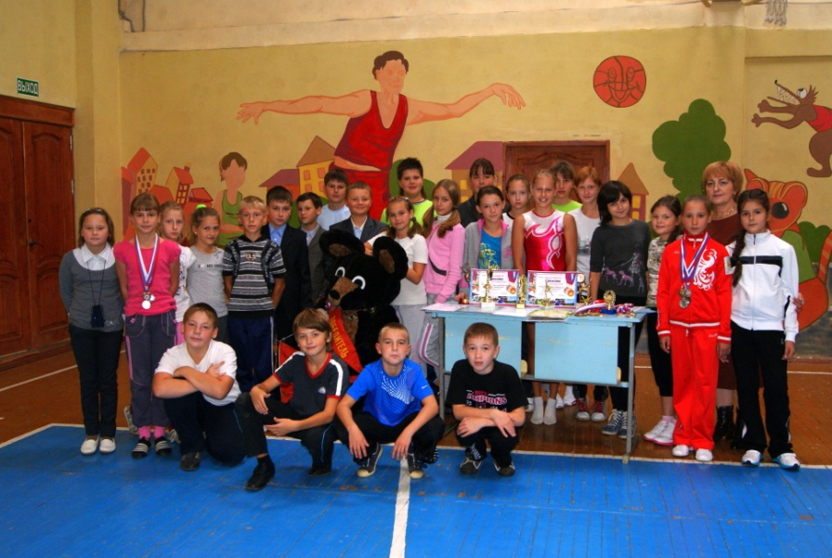
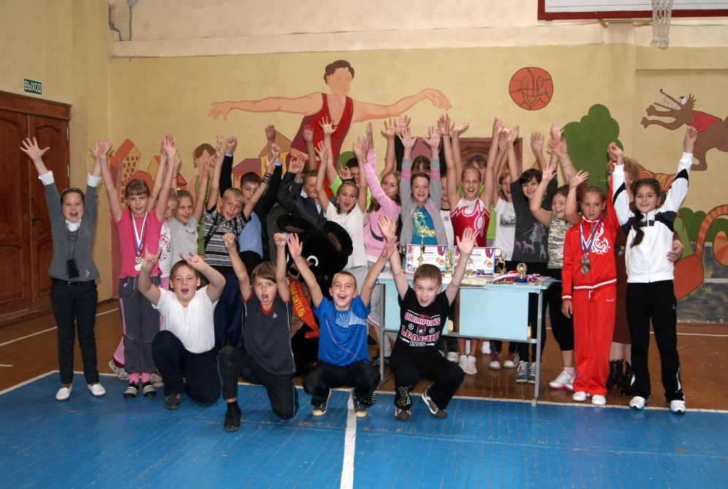

Slide 16
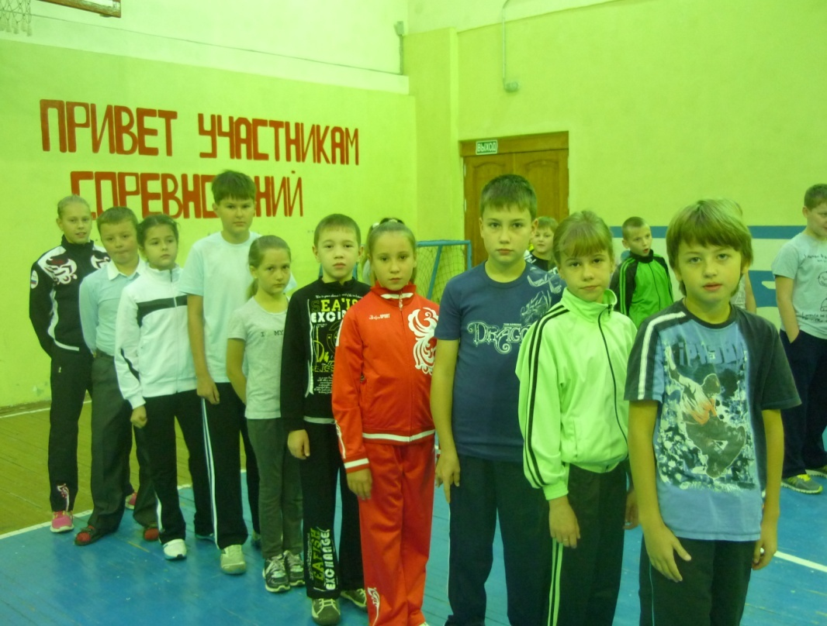
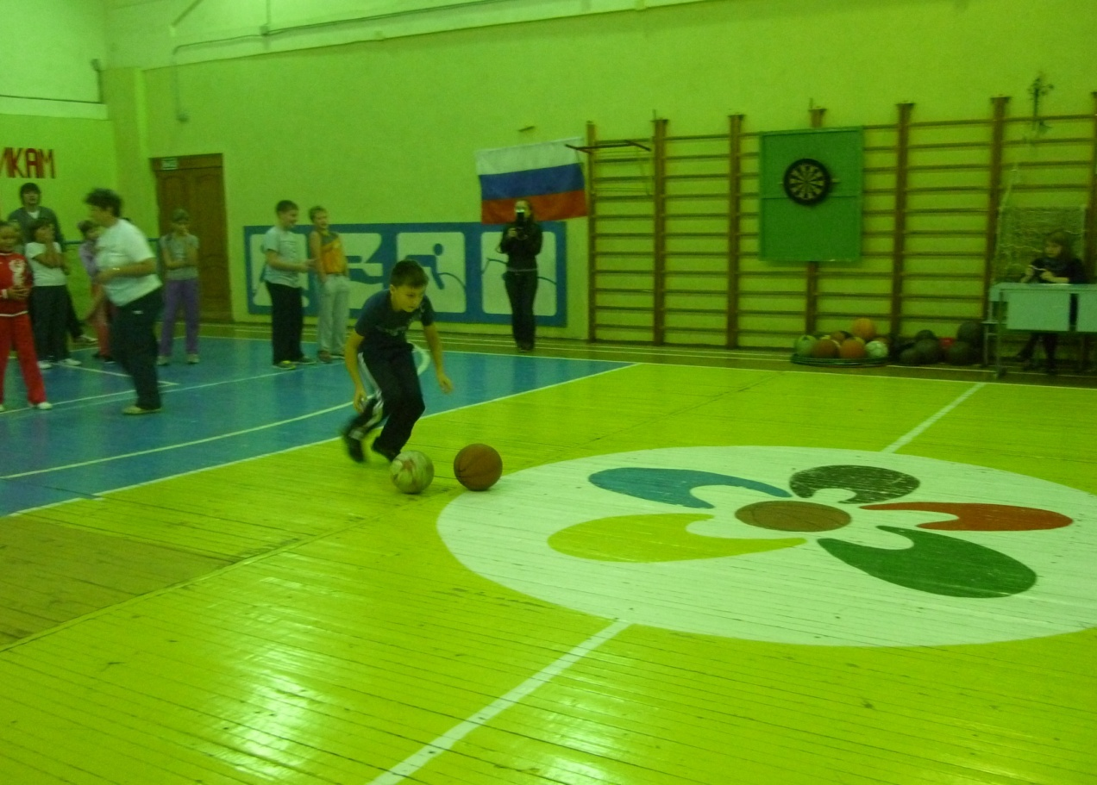
Веселые старты

Slide 17
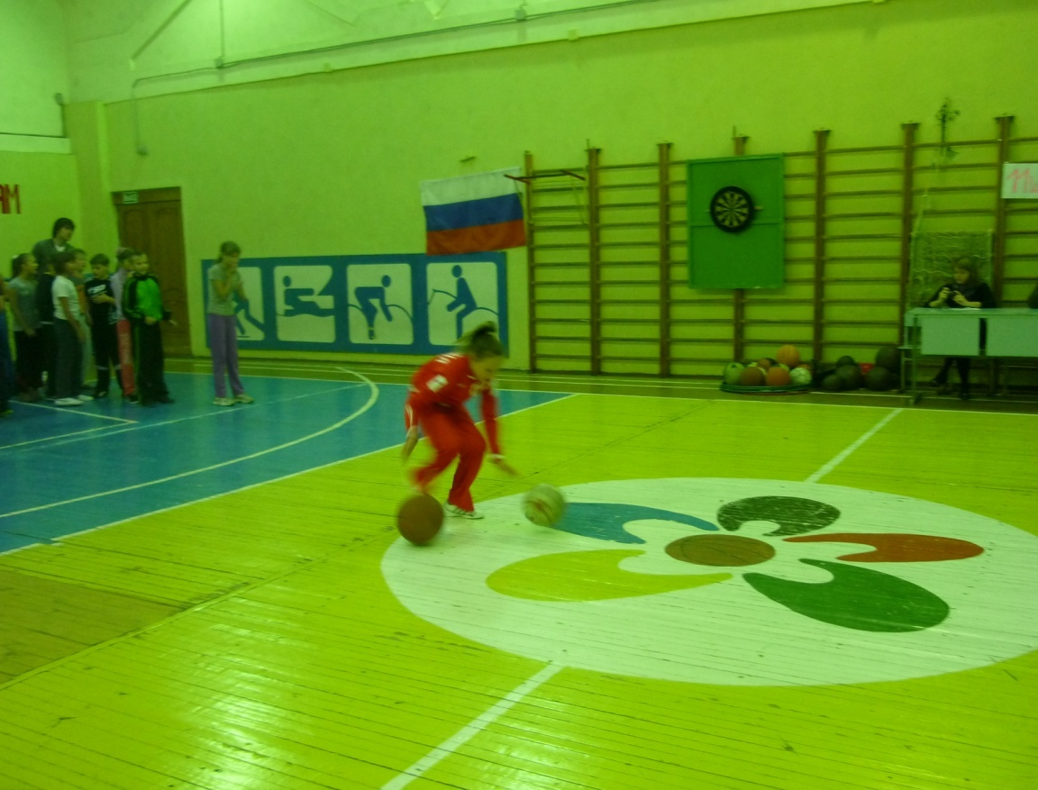
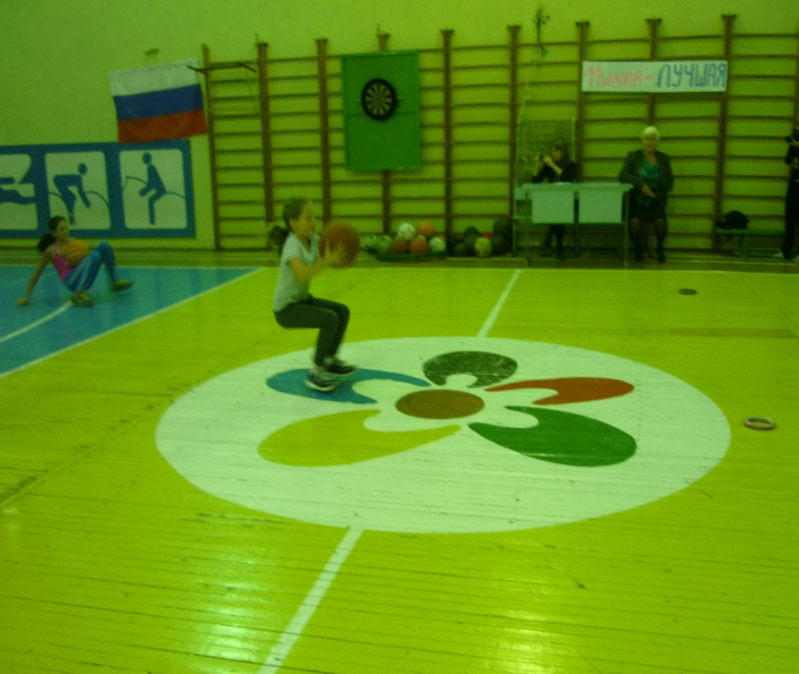

Slide 18
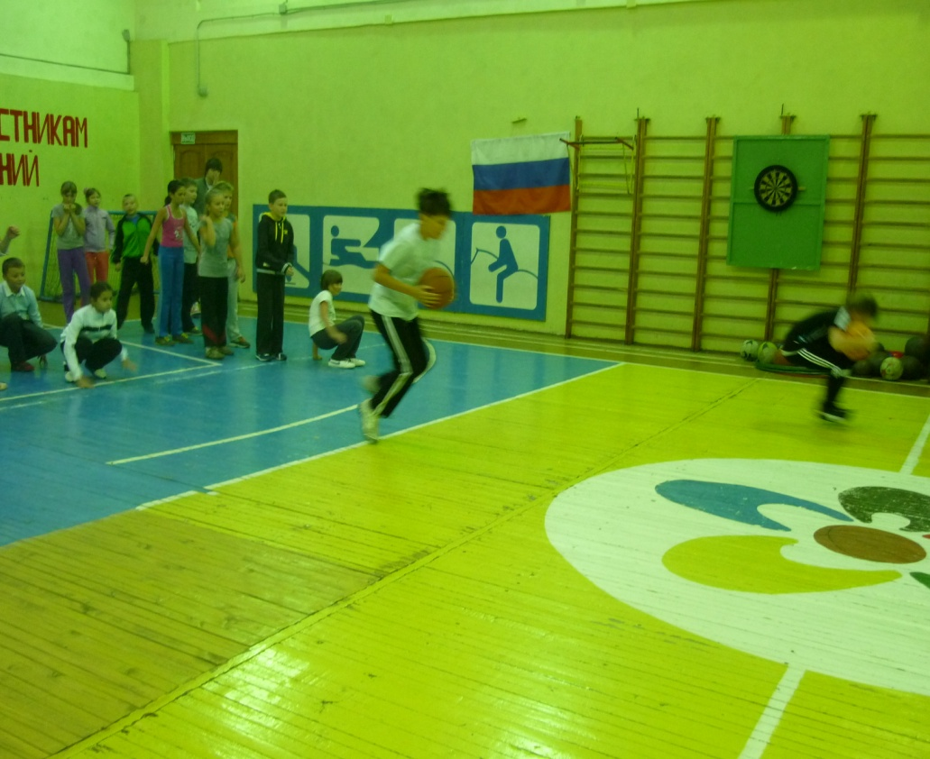
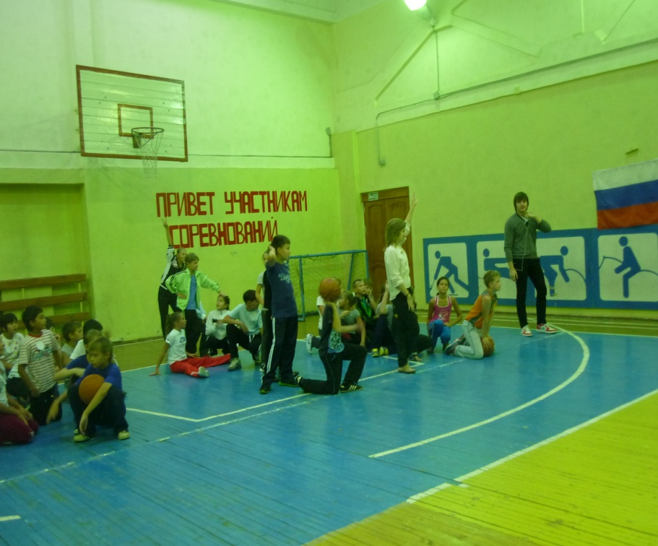
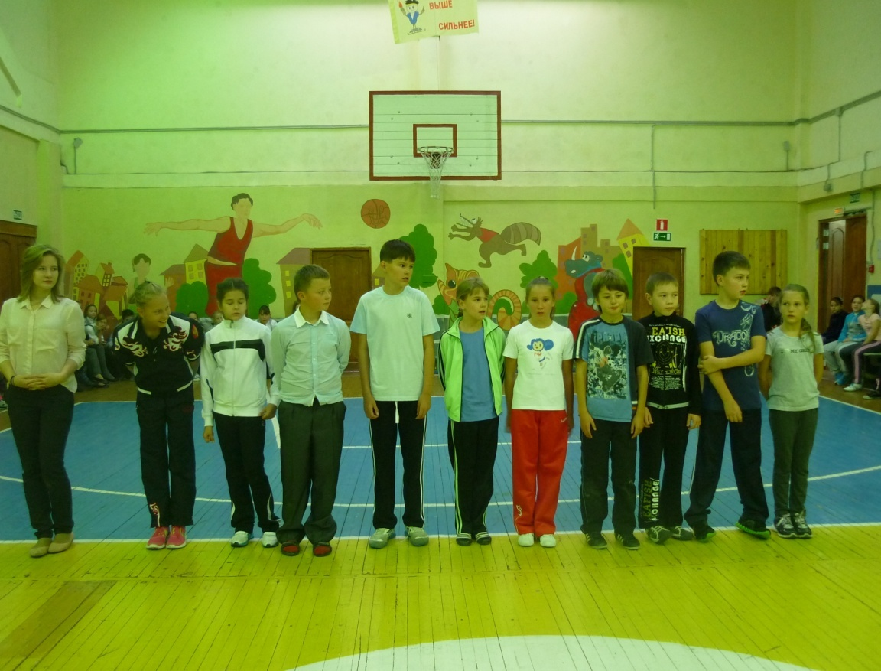

Slide 19
«Участие родителя в жизни школьника»
1. Интересуются ли родители моей школьной жизнью?
А)«Да» – 21 чел.
Б)В основном родители интересуются, чем кормили и какие оценки получили- 1 чел.
2. Помогают ли родители при выполнении домашнего задания?
А)«Да» - 9 чел.
Б)«Иногда» - 13 чел.
В)«Нет» - 0 чел.
3. Наказывают ли физически за мои неуспехи в учёбе.
А)«Да» - 1 чел.
Б)«Нет» - 21 чел.
4. Как поощряют за успехи?
А)«Никак» - 2 чел.
Б)«Подарки» - 3 чел.
В)«Деньги» - 7 чел.
Г)«Хвалят» - 20 чел.
Д)«Разрешают больше играть в компьютер» - 3 чел.
5. Мне хочется, чтобы мои родители …
А)«Уделяли больше внимания» - 10 чел.
Б)«Понимали меня» - 10 чел.
В)«Помогали при выполнении домашнего задания» - 10 чел.

